Slide 1
深度學習 最佳入門邁向AI專題實戰 (1)
陳昭明
2021-08-18

Slide 2
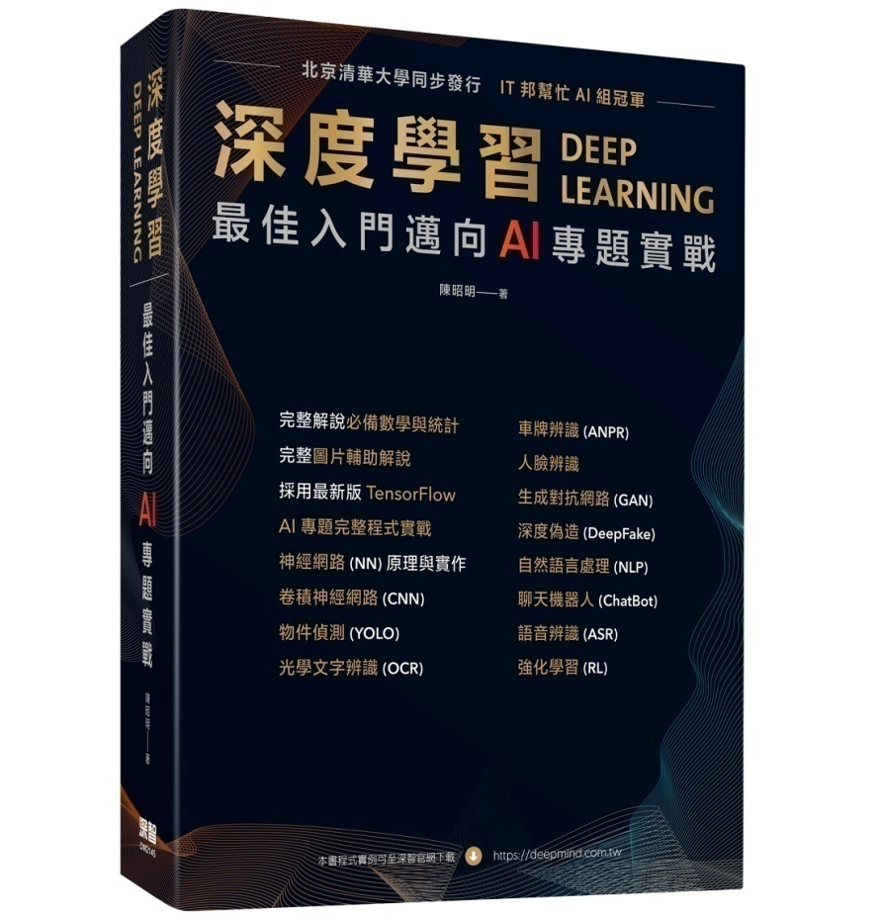

Slide 3
大綱
第一篇 深度學習導論
第二篇 TensorFlow基礎篇
第三篇 進階的影像應用
第四篇 自然語言處理
第五篇 強化學習

Slide 4
大綱
第一篇 深度學習導論
第二篇 TensorFlow基礎篇
第三篇 進階的影像應用
第四篇 自然語言處理
第五篇 強化學習

Slide 5
第一章 深度學習導論
人工智慧已歷經三波浪潮，這一波是否又將進入寒冬？
人工智慧、資料科學、資料探勘、機器學習、深度學習到底有何關聯？
機器學習開發流程與一般應用系統開發有何差異？
深度學習的學習路徑為何？建議從哪裡開始？
為什麼要先學習數學與統計，才能學好深度學習？
先學哪一種深度學習框架比較好？TensorFlow 或 PyTorch？
如何準備開發環境？

Slide 6
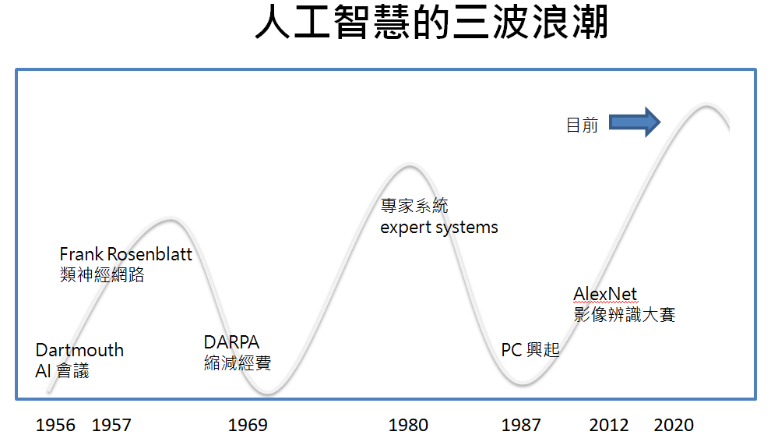

Slide 7
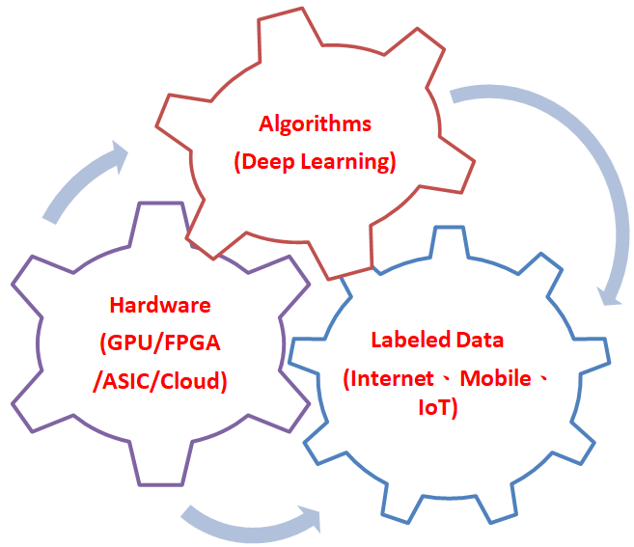
第三波優勢

Slide 8

AI的學習地圖

Slide 9
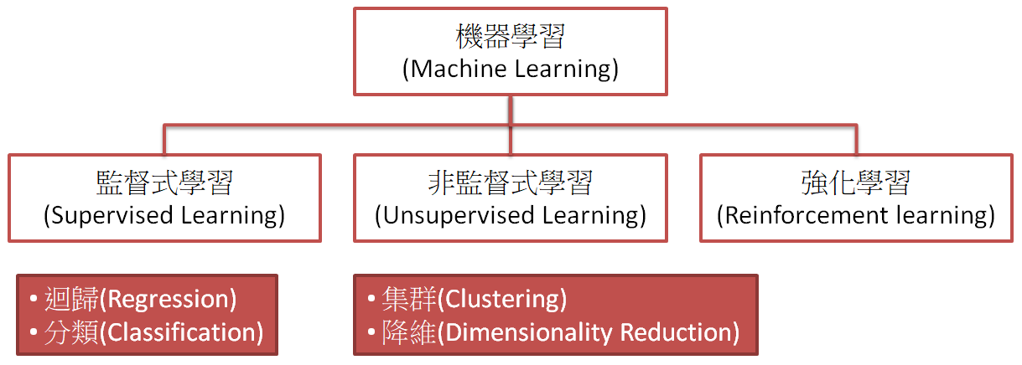
機器學習(Machine Learning) 分類

Slide 10
演算法應用
風格轉換
車牌辨識
影像生成
電腦圍棋
遊戲
語義分割
聊天機器人
深度偽造
Robot
物件偵測
人臉辨識
情緒分析
CNN
RNN
GAN
強化學習
影像
文字
語音

Slide 11
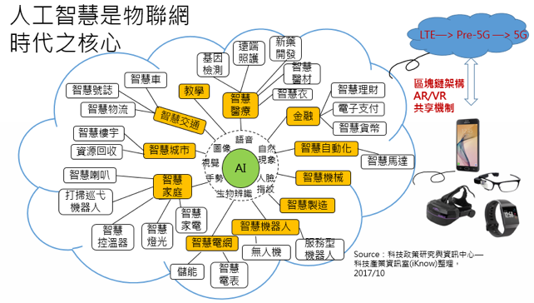
人工智慧應用領域

Slide 12
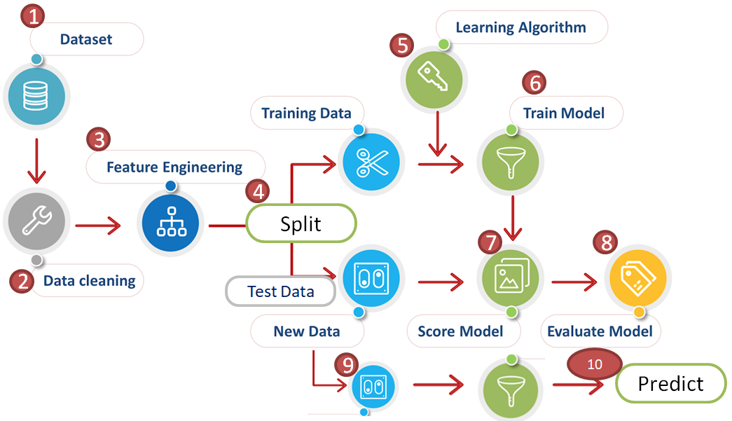
機器學習開發流程

Slide 13
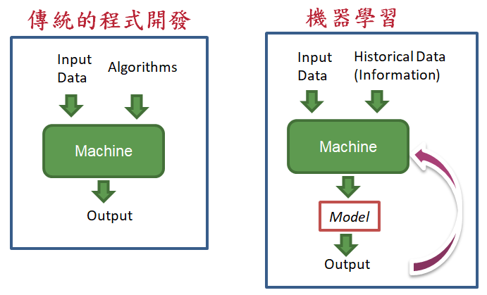
機器學習開發流程 vs. 一般應用系統開發

Slide 14
開發環境安裝
NumPy、MatPlotLib、Pandas
Python
Scikit-Learn
深度學習
套件
TensorFlow
機器學習
套件
Anaconda
數據分析
基礎套件

Slide 15
GPU 支援
NVidia 顯卡
CUDA
cuDNN
Google Colaboratory
免費的GPU

Slide 16
第二章 神經網路(Neural Network)原理
必備的數學與統計知識
神經網路優化求解過程
簡單線性迴歸求解
梯度下降法(Gradient Descent)

Slide 17
第二章 神經網路(Neural Network)原理
必備的數學與統計知識
神經網路優化求解過程
簡單線性迴歸求解
梯度下降法(Gradient Descent)

Slide 18
Why 數學統計 ?
學AI為什麼要學數學統計 ?
擔任資料工程師要懂數學統計嗎 ?
演算法
知識
If … Then … Else
If … Then … Else
If … Then … Else
Data

Slide 19
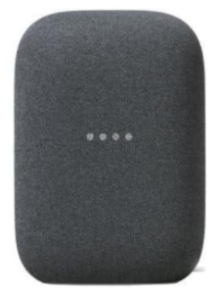
AI = IT + Math. + Stat. + IOT
Data
演算法
(數學/統計)
資訊工程
智慧

Slide 20
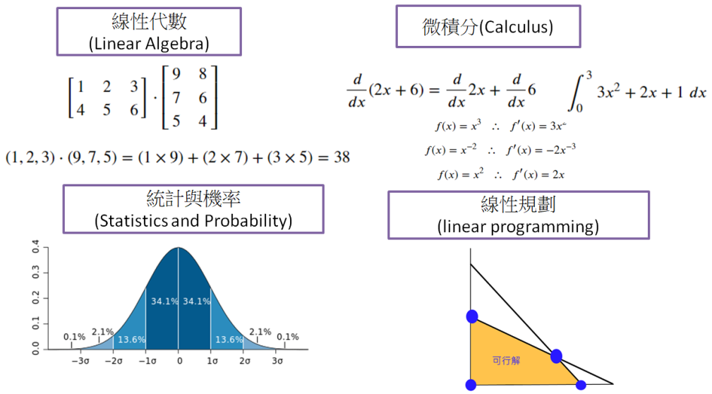
必備的數學與統計知識

Slide 21
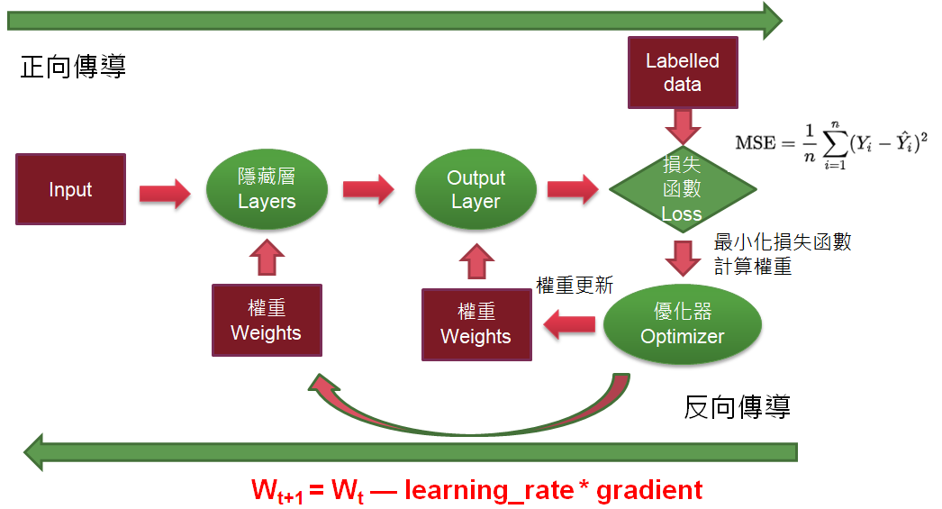
神經網路優化求解的過程 -- 梯度下降法

Slide 22
說明
正向傳導：藉由『線性代數』計算誤差及損失函數。
反向傳導：透過『偏微分』計算梯度，同時，利用『線性規劃』優化技巧尋找最佳解。
『統計』則串聯整個環節，例如資料探索與分析(EDA)、損失函數定義、效能衡量指標，通通都基於統計的理論架構而成的。
深度學習的推論以『機率』為基礎，預測目標值。

Slide 23
必備的數學與統計知識
線性代數(Linear Algebra)
微積分(Calculus)
機率(Probability)與統計(Statistics)
線性規劃(Linear Programming)
最小平方法(OLS) vs. 最大概似法(MLE)

Slide 24
必備的數學與統計知識
線性代數(Linear Algebra)
微積分(Calculus)
機率(Probability)與統計(Statistics)
線性規劃(Linear Programming)
最小平方法(OLS) vs. 最大概似法(MLE)

Slide 25
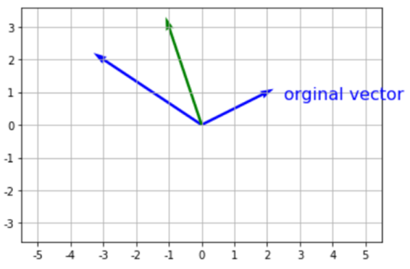
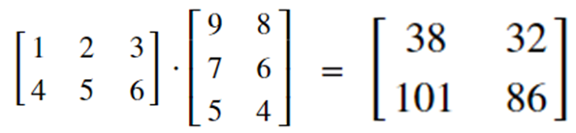
線性代數(Linear Algebra)
向量(Vector)
一維張量
長度(Magnitude)
方向(direction)
矩陣(Matrix)
二維張量

Slide 26
實作
02_2_1_線性代數_向量.ipynb
02_2_2_線性代數_矩陣.ipynb
02_2_3_聯立方程式求解.ipynb

Slide 27
必備的數學與統計知識
線性代數(Linear Algebra)
微積分(Calculus)
機率(Probability)與統計(Statistics)
線性規劃(Linear Programming)
最小平方法(OLS) vs. 最大概似法(MLE)

Slide 28
微積分(Calculus)
微分(Differentiation)
偏微分(Partial Differentiation)
梯度下降法
簡單線性迴歸
積分(Integration)
計算長度、面積、體積
機率密度函數
常態分配

Slide 29
實作
02_3_1_微分.ipynb
02_3_2_偏微分.ipynb
02_3_3_線性迴歸.ipynb
02_3_4_積分.ipynb

Slide 30
必備的數學與統計知識
線性代數(Linear Algebra)
微積分(Calculus)
機率(Probability)與統計(Statistics)
線性規劃(Linear Programming)
最小平方法(OLS) vs. 最大概似法(MLE)

Slide 31
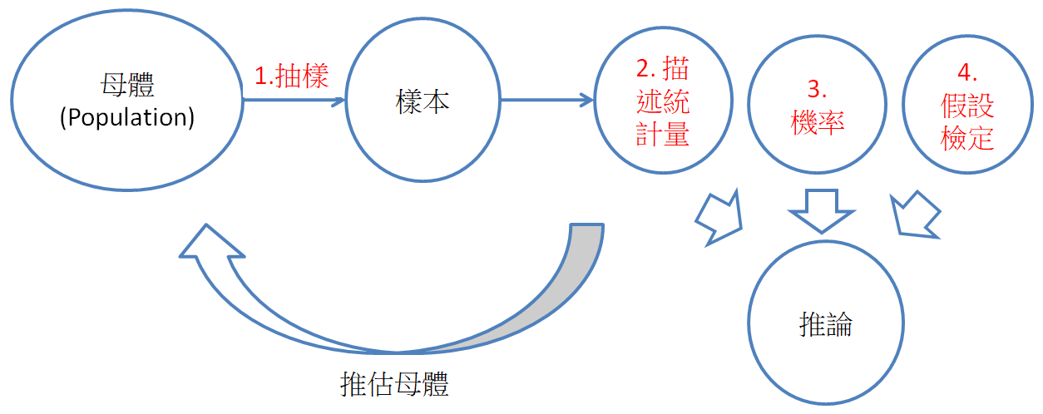
機率(Probability)與統計(Statistics)
抽樣
描述統計量
機率
機率分配函數
假設檢定

Slide 32
資料型態
定性(qualitative)
名目資料(Nominal Data)
有序資料(Ordinal Data)
定量(quantitative)
離散型資料(Discrete Data)
連續型資料(Continuous Data)

Slide 33
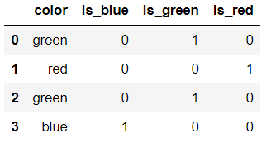
One-hot encoding

Slide 34
抽樣(Sampling)
母體(Population)
全體有投票權的市民
樣本(Sample)
被抽中調查的市民
分層抽樣(Stratified Sampling)
依母體某些屬性的比例抽樣

Slide 35
實作
02_4_1_特徵轉換.ipynb
02_4_2_抽樣.ipynb

Slide 36
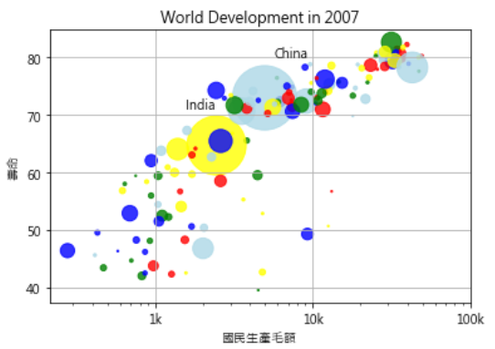
基礎統計(Statistics Fundamentals)
描述統計量
統計圖

Slide 37
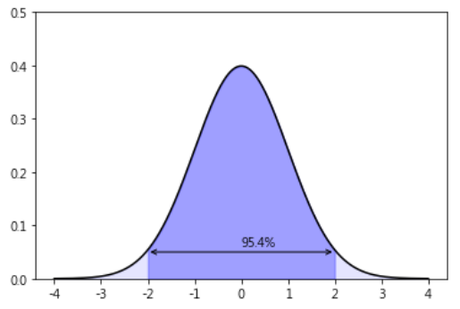
機率(Probability)
機率的定義與定理
排列與組合
二項分配(Binomial Distribution)
常態分配(Normal Distribution)
其他機率分配

Slide 38
實作
02_4_3_基礎統計.ipynb
02_4_4_機率.ipynb
02_4_5_1_常態分配.ipynb
02_4_5_2_其他分配.ipynb

Slide 39
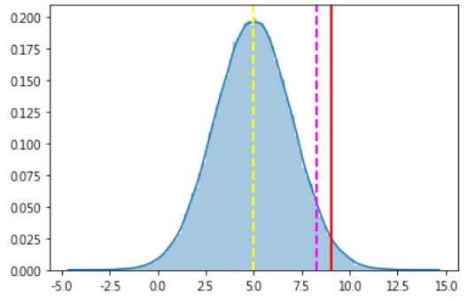
假設檢定(Hypothesis Testing)
信賴區間(Confidence Interval)
中央極限定理(Central Limit Theorem)
假設檢定(Hypothesis Testing)
虛無假設H₀
對立假設H₁

Slide 40
實作
02_4_6_1_信賴區間.ipynb
02_4_6_2_中央極限定理.ipynb
02_4_6_3_假設檢定.ipynb

Slide 41
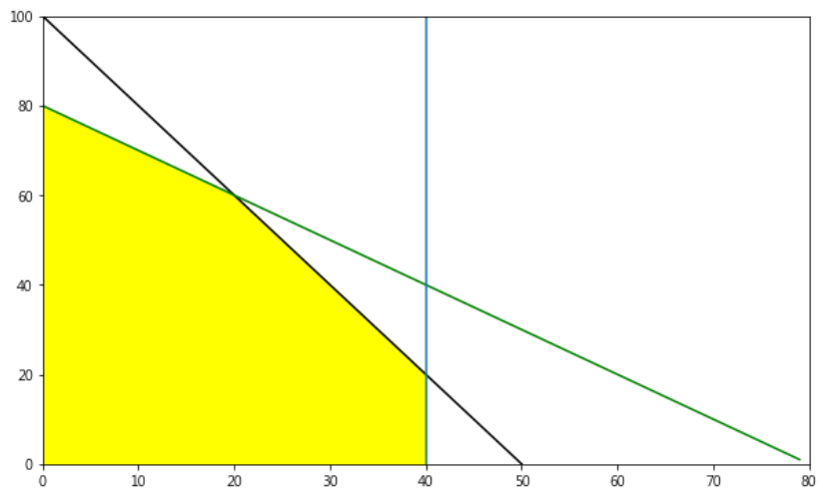
線性規劃(Linear Programming)

Slide 42
實作
02_5_線性規劃.ipynb

Slide 43
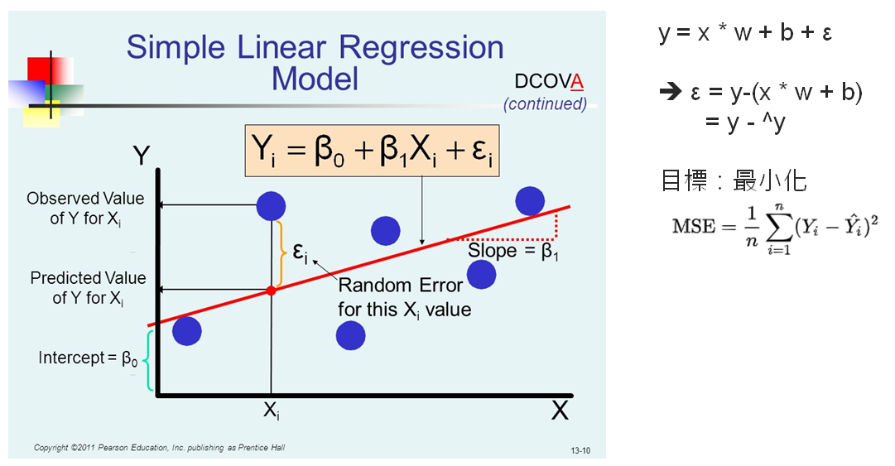
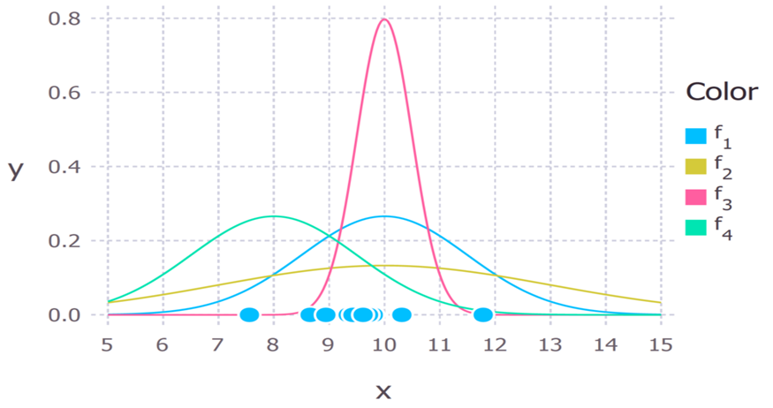
優化和估算參數值
最小平方法(OLS)
最大概似法(MLE)

Slide 44
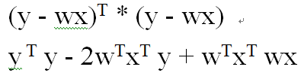
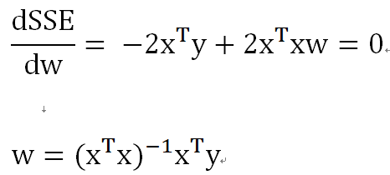
最小平方法(OLS)

Slide 45
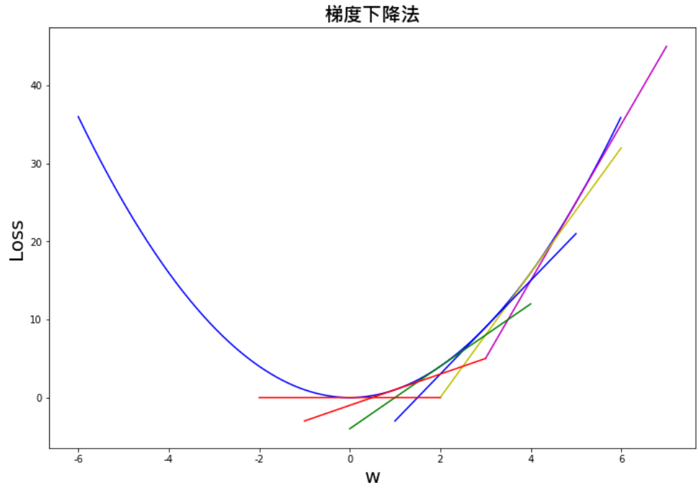
梯度下降法(Gradient Descent)

Slide 46
實作
02_6_1_最小平方法.ipynb
02_6_2_最大概似法.ipynb
02_7_梯度下降法.ipynb

Slide 47
第二篇 TensorFlow基礎篇
第三章 TensorFlow 架構與主要功能
第四章 神經網路的理解與實作
第五章 TensorFlow其他常用指令
第六章 卷積神經網路(CNN)
第七章 預先訓練的模型(Pre-trained Model)

Slide 48
第二篇 TensorFlow基礎篇
第三章 TensorFlow 架構與主要功能
第四章 神經網路的理解與實作
第五章 TensorFlow其他常用指令
第六章 卷積神經網路(CNN)
第七章 預先訓練的模型(Pre-trained Model)

Slide 49
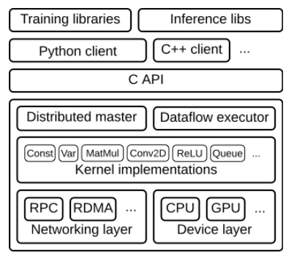
TensorFlow執行環境

Slide 50
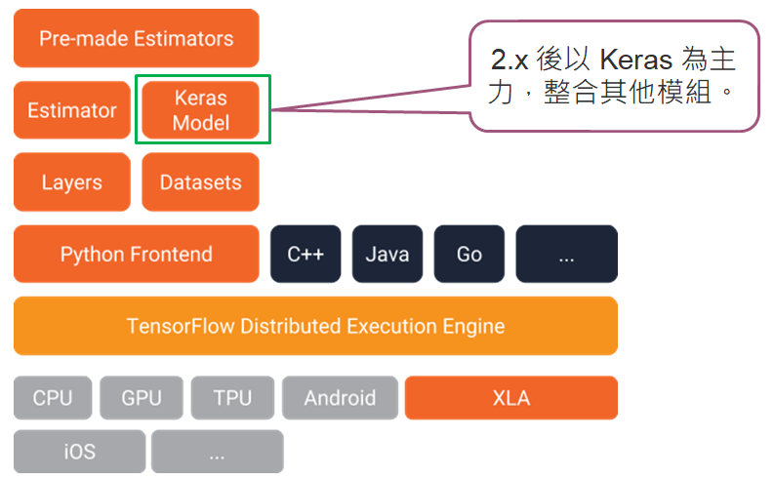
TensorFlow程式設計堆疊 (Programming Stack)

Slide 51
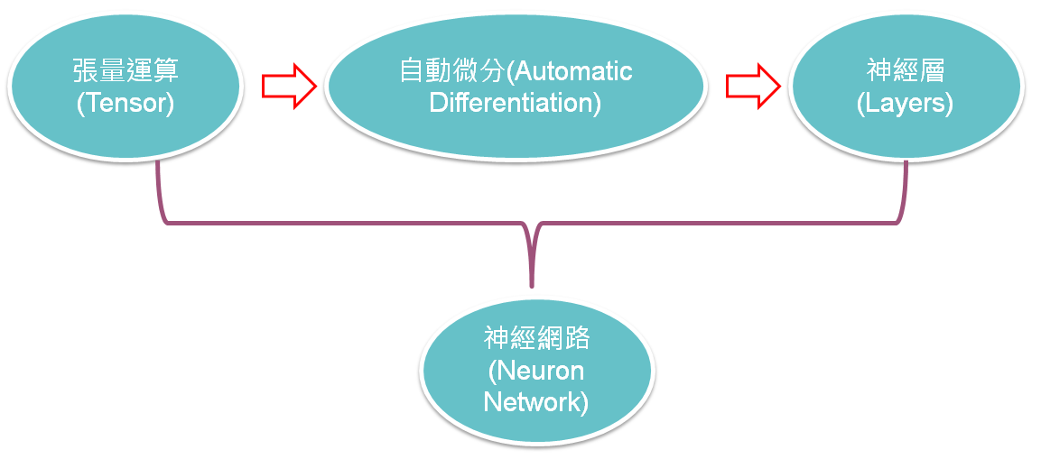
TensorFlow 學習地圖

Slide 52
學習路徑
張量(Tensor)運算：包括向量、矩陣的運算。
自動微分(Automatic Differentiation)：梯度計算、優化(Optimization)、神經網路梯度下降求解，不管是TensorFlow或PyTorch都提供自動微分功能，神經網路才能找到最佳解。
各式神經層：包括Dense、卷積(Conv1D、Conv2D、Conv3D)、循環神經層(RNN、LSTM、GRU)等。
神經網路：以各種神經層構建的網路模型，其中還包括各式的Activation Function、損失函數(Loss Function)、優化器(Optimizer)、效能衡量指標(Metrics)，模型又分為順序模型(Sequential model)及Functional API。

Slide 53
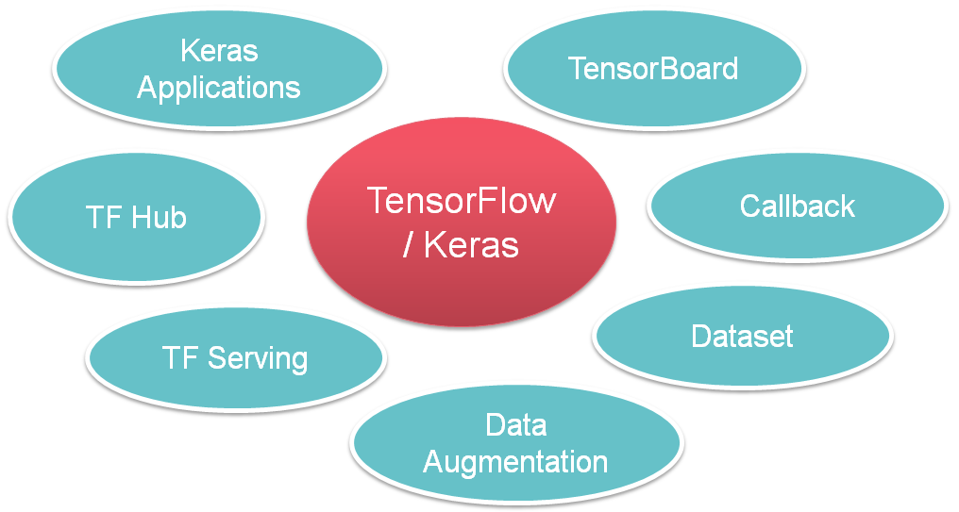
以 Keras 為核心，整合其他工具

Slide 54
學習路徑
張量(Tensor)運算：包括向量、矩陣的運算。
自動微分(Automatic Differentiation)：梯度計算、優化(Optimization)、神經網路梯度下降求解，不管是TensorFlow或PyTorch都提供自動微分功能，神經網路才能找到最佳解。
各式神經層：包括Dense、卷積(Conv1D、Conv2D、Conv3D)、循環神經層(RNN、LSTM、GRU)等。
神經網路：以各種神經層構建的網路模型，其中還包括各式的Activation Function、損失函數(Loss Function)、優化器(Optimizer)、效能衡量指標(Metrics)，模型又分為順序模型(Sequential model)及Functional API。

Slide 55
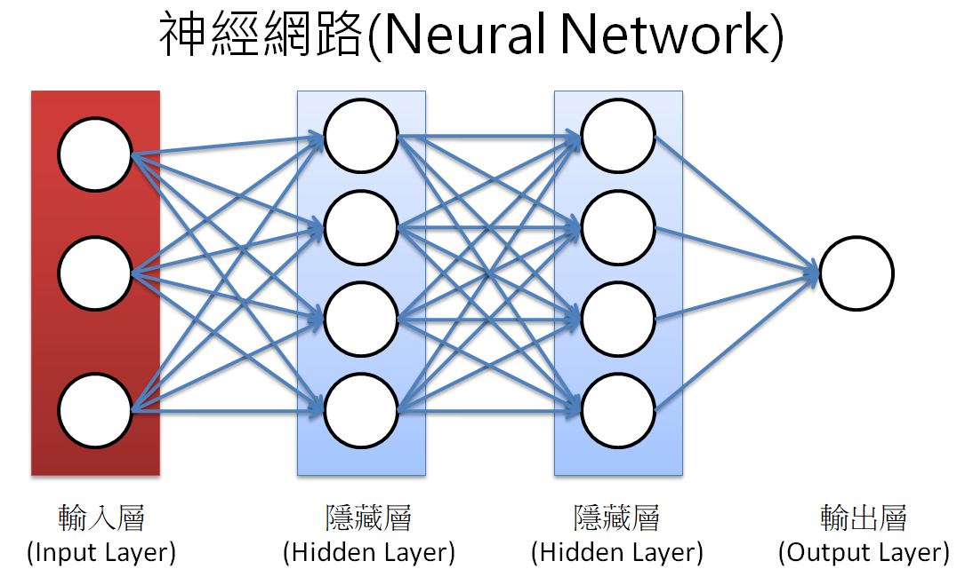
神經層(Neural Network Layer)

Slide 56
TensorFlow/Keras提供數十種神經層
神經層類別
核心類別(Core Layer)
捲積層(Convolutional Layer)
池化層(Pooling Layer)
循環層(Recurrent Layer)
前置處理層(Preprocessing layer)
還可以自訂神經層(Custom layer)
https://keras.io/api/layers/

Slide 57
實作
03_1_張量運算.ipynb
03_2_自動微分.ipynb
03_3_簡單線性迴歸.ipynb
03_4_簡單的完全連階層.ipynb

Slide 58
第二篇 TensorFlow基礎篇
第三章 TensorFlow 架構與主要功能
第四章 神經網路的理解與實作
第五章 TensorFlow其他常用指令
第六章 卷積神經網路(CNN)
第七章 預先訓練的模型(Pre-trained Model)

Slide 59
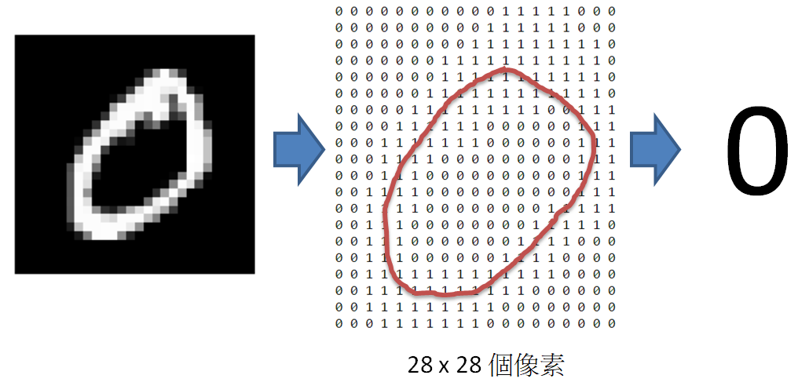
撰寫第一支神經網路程式
手寫阿拉伯數字辨識

Slide 60
實作
04_01_手寫阿拉伯數字辨識.ipynb
04_02_手寫阿拉伯數字辨識_完整版.ipynb

Slide 61
完全連接層(Dense)
上一層的輸出均連接至下一層每一個神經元。

Slide 62
Dense神經層的參數說明
units：輸出神經元個數。
activation：指定要使用activation function，也可以獨立使用activation layer。
use_bias：權重參數估計是否要含偏差項。
bias_initializer：偏差初始值。
kernel_initializer：權重初始值，預設值是glorot_uniform，它是均勻分配的隨機亂數。
kernel_regularizer：權重是否要使用防止過度擬合的正則函數(regularizer)，預設值是無，也可設為L1或L2。
bias_regularizer：偏差是否要使用防止過度擬合的正則函數，預設值是無，也可設為L1或L2。
activity_regularize：activation function是否要使用防止過度擬合的正則函數，預設值是無，也可設為L1或L2。
kernel_constraint：權重是否有限制範圍。
bias_constraint：偏差是否有限制範圍。

Slide 63

Dropout Layer
在每一epoch/step訓練時，會隨機丟棄設定比例的輸入神經元，避免過度擬合。

Slide 64
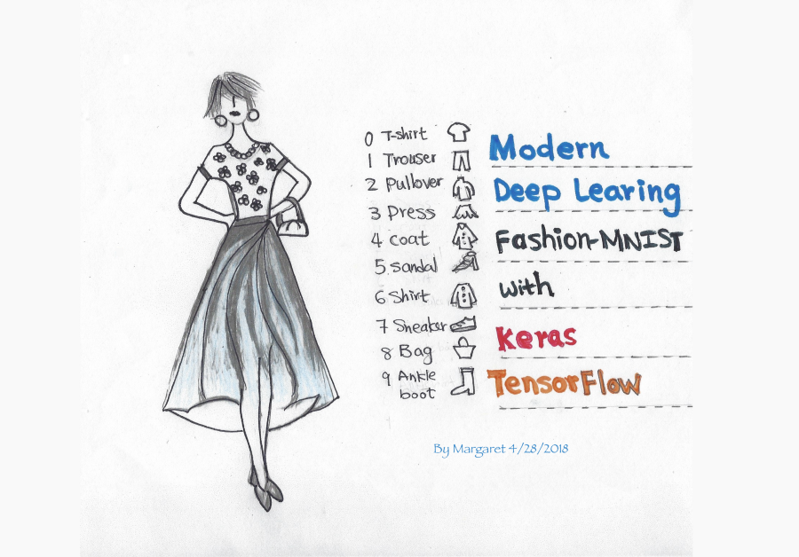
FashionMnist
程式幾乎不用修改。

Slide 65
實作
04_03_FashionMnist_實驗.ipynb

Slide 66
實驗 1
模型結構為什麼要設計成兩層Dense？更多層準確率會提高嗎？
第一層Dense輸出為什麼要設為128？設為其他值會有何影響？
目前第一層Dense 的Activation Function設為relu，代表什麼意義？設為其他值又會有何不同？
優化器(optimizer)、損失函數(loss)、效能衡量指標(metrics)有哪些選擇？設為其他值會有何影響？
Dropout比例為0.2，設為其他值會更好嗎？

Slide 67
實驗 2
影像為單色灰階，若是彩色可以辨識嗎？怎麼修改？
執行週期(epoch)設為5，設為其他值會更好嗎？
準確率可以達到100% 嗎？這樣企業才可以安心導入。
如果要辨識其他物件，程式要修改那些地方？
如果要辨識多個數字，例如輸入4位數，要如何辨識？
希望了解更詳細的相關資訊，有哪些資源可以參閱？

Slide 68
實作
04_03_手寫阿拉伯數字辨識_實驗1.ipynb
04_03_手寫阿拉伯數字辨識_實驗2.ipynb
04_03_手寫阿拉伯數字辨識_實驗3.ipynb
04_03_手寫阿拉伯數字辨識_實驗4.ipynb
04_03_手寫阿拉伯數字辨識_實驗5.ipynb
04_03_手寫阿拉伯數字辨識_實驗6.ipynb

Slide 69
學習路徑
張量(Tensor)運算：包括向量、矩陣的運算。
自動微分(Automatic Differentiation)：梯度計算、優化(Optimization)、神經網路梯度下降求解，不管是TensorFlow或PyTorch都提供自動微分功能，神經網路才能找到最佳解。
各式神經層：包括Dense、卷積(Conv1D、Conv2D、Conv3D)、循環神經層(RNN、LSTM、GRU)等。
神經網路：以各種神經層構建的網路模型，其中還包括各式的Activation Function、損失函數(Loss Function)、優化器(Optimizer)、效能衡量指標(Metrics)，模型又分為順序模型(Sequential model)及Functional API。

Slide 70
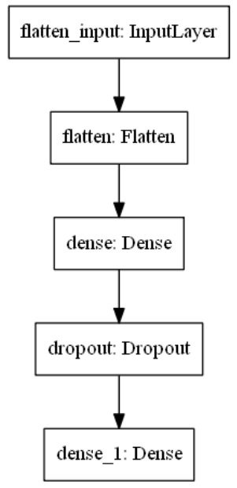
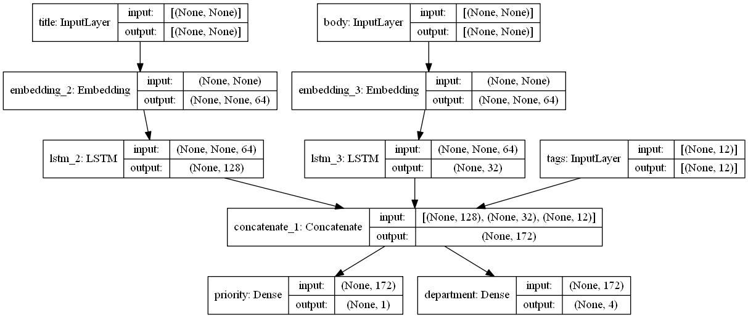
Keras模型種類
Sequential model
Functional API

Slide 71
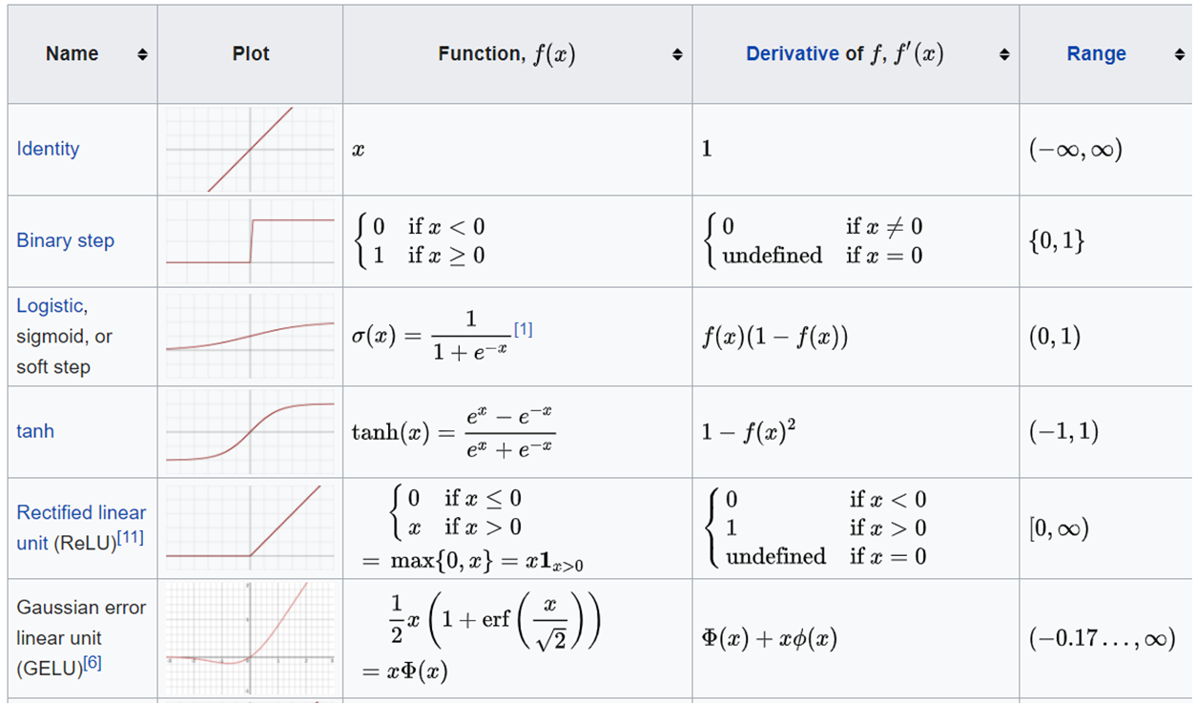
激勵函數(Activation Functions)
https://keras.io/api/layers/activations/
維基百科：

Slide 72
實作
04_08_Activation_Function.ipynb

Slide 73
神經網路優化求解的過程 -- 梯度下降法
Here

Slide 74
損失函數(Loss Functions)
又稱為目標函數(Objective Function)、成本函數(Cost Function)，模型以預測總誤差最小化為目標。
https://zh.wikipedia.org/wiki/Hinge_loss

Slide 75
實作
04_09_Loss_Function.ipynb

Slide 76
神經網路優化求解的過程 -- 梯度下降法
Here

Slide 77
優化器(Optimizers)
優化器是神經網路中反向傳導的求解方法，著重在兩方面：
設定學習率的變化，加速求解的收斂速度。
避開馬鞍點(Saddle Point)等局部最小值，並且找到全局的最小值(Global Minimum)。
https://keras.io/api/optimizers/

Slide 78
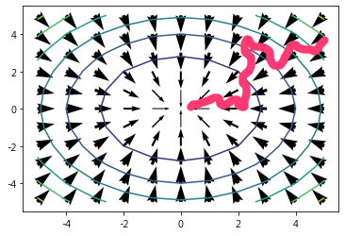
實作
04_10_Optimizer.ipynb

Slide 79
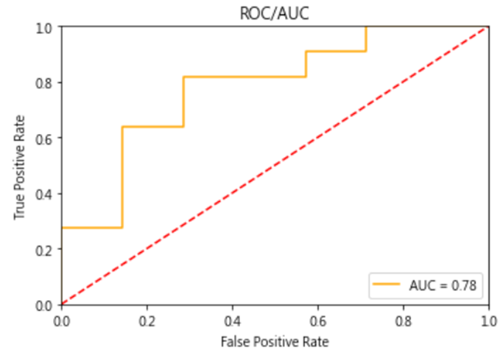
效能衡量指標(Metrics)
定義模型優劣的衡量標準。
https://keras.io/api/metrics/

Slide 80
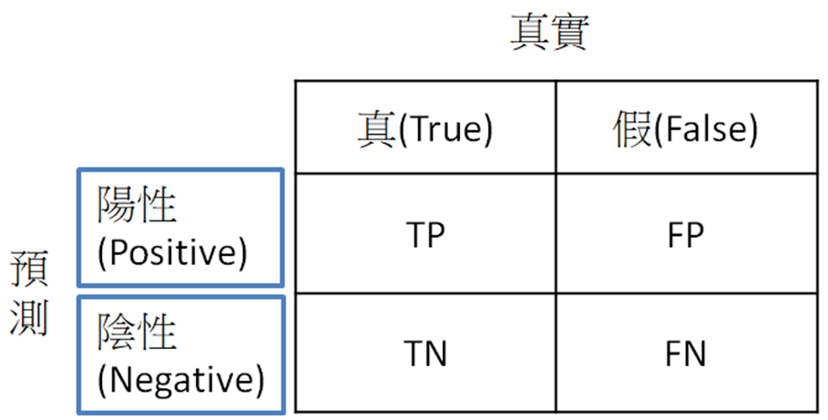
混淆矩陣(Confusion Matrix)

Slide 81
實作
04_11_Metrics.ipynb

Slide 82
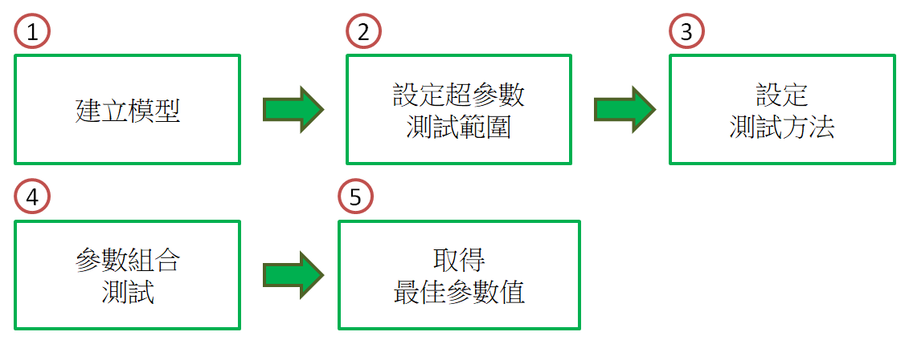
超參數調校(Hyperparameter Tuning)
研究超參數(Hyperparameters)對效能的影響。
利用Keras Tuner套件找到最佳參數值。

Slide 83
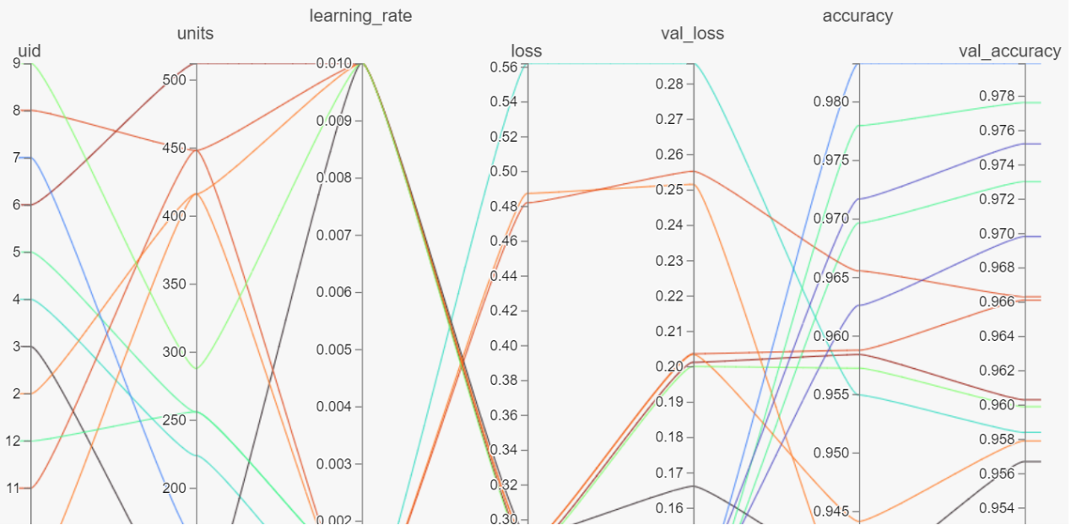
實作
04_04_keras_tuner_超參數調校.ipynb

Slide 84
第二篇 TensorFlow基礎篇
第三章 TensorFlow 架構與主要功能
第四章 神經網路的理解與實作
第五章 TensorFlow其他常用指令
第六章 卷積神經網路(CNN)
第七章 預先訓練的模型(Pre-trained Model)

Slide 85
TensorFlow其他常用指令
除了建構模型外，TensorFlow還貼心地提供各種的工具和指令，方便在程式開發流程中使用，包括前置處理、模型存檔/載入/繪製、除錯等功能。

Slide 86
特徵轉換
One-hot encoding
tf.keras.utils.to_categorical
常態化(Normalization)：將所有資料標準化(Standardization)，使資料轉換為標準常態分配N(0, 1)。
tf.keras.layers.experimental.preprocessing.Normalization()

Slide 87
實作
05_01_特徵轉換.ipynb

Slide 88
模型存檔與載入
存檔內容
權重與模型結構
only權重
存檔方式
單檔
目錄

Slide 89
實作
05_02_模型存檔與載入.ipynb

Slide 90
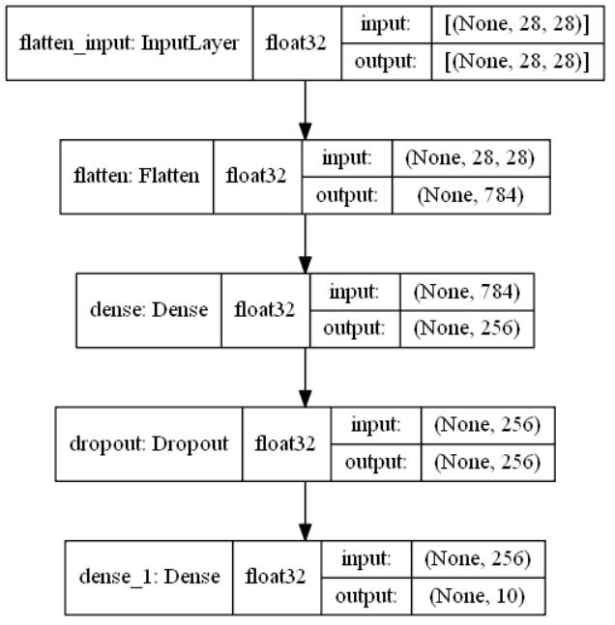
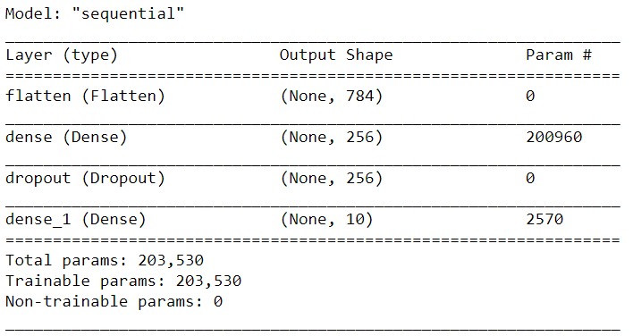
模型彙總與結構圖

Slide 91
實作
05_03_模型彙總與結構圖.ipynb

Slide 92
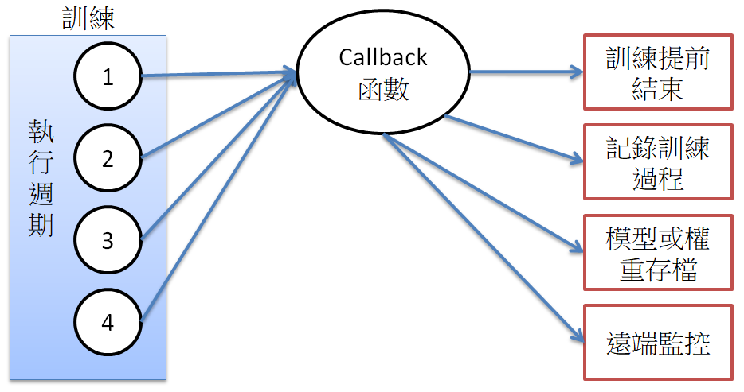
回呼函數(Callbacks)
在模型訓練過程中埋入要觸發的事件，在每一個週期執行之前與之後，都可以呼叫Callback函數。

Slide 93
實作
05_04_Callback.ipynb
05_05_Custom_Callback.ipynb
05_06_Custom_Callback_loss.ipynb

Slide 94
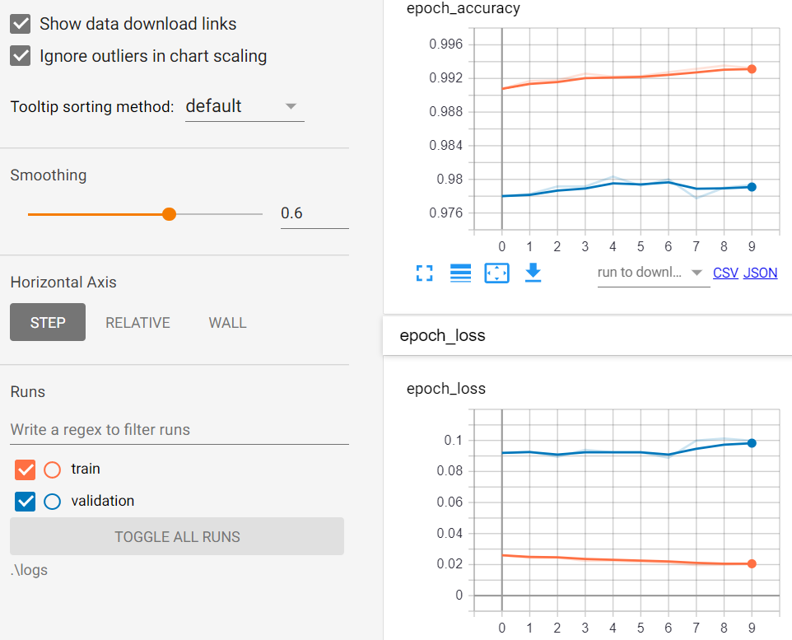
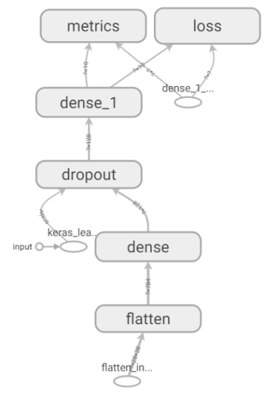
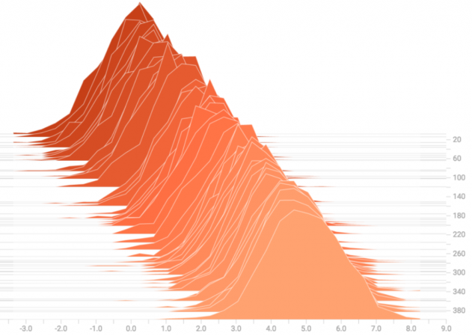
TensorBoard
視覺化的診斷工具，功能非常強大，可以顯示模型結構、訓練過程，包括圖片、文字和音訊資料。

Slide 95
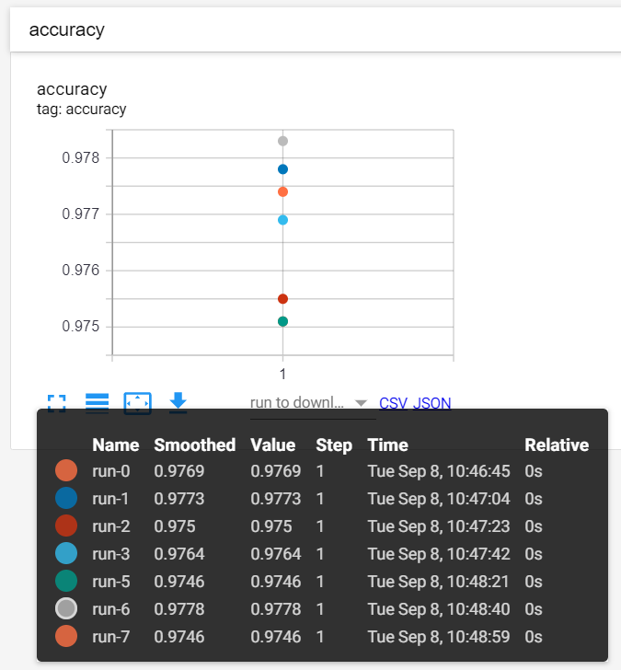
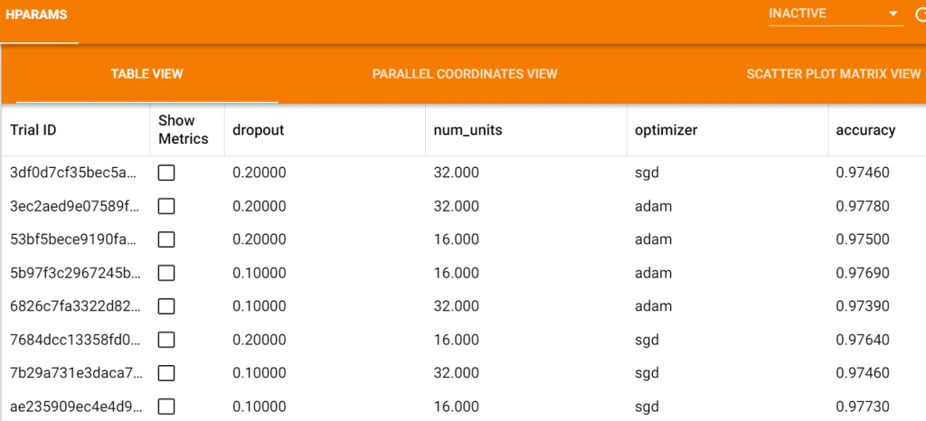
TensorBoard 效能調校

Slide 96
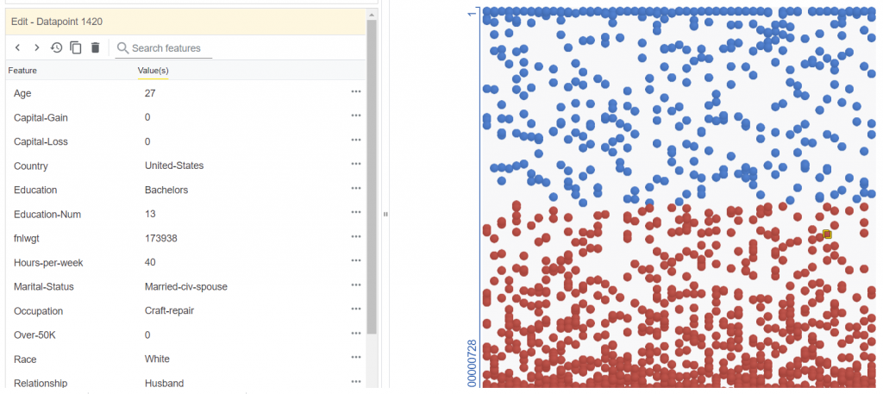
敏感度分析(What-If Tool, WIT)

Slide 97
實作
05_07_TensorBoard.ipynb
05_08_TensorBoard_Tuning.ipynb
05_09_What_If_Tool_Notebook_Usage.ipynb

Slide 98
模型佈署(Deploy)
模型安裝的選項如下：
本地伺服器(Local Server)
雲端伺服器(Cloud Server)
邊緣運算(IoT Hub)

Slide 99
模型佈署的開發方式
自行開發
TensorFlow Serving

Slide 100
實作
05_10_web.py
05_11_tf_serving_client.py
桌面程式：cnn_desktop
網頁程式：cnn_web

Slide 101
TensorFlow Dataset
Tensorflow Dataset類似Python Generator，可以視需要逐批讀取資料，不必一股腦把資料全部載入至記憶體，因為如果將龐大的資料量全部載入，記憶體可能就爆了。
支援快取(Cache)、預取(Prefetch)、篩選(Filter)、轉換(Map)...等功能。

Slide 102
實作
05_12_Dataset.ipynb
05_13_TFRecord.ipynb
05_14_TextLineDataset.ipynb

Slide 103
第二篇 TensorFlow基礎篇
第三章 TensorFlow 架構與主要功能
第四章 神經網路的理解與實作
第五章 TensorFlow其他常用指令
第六章 卷積神經網路(CNN)
第七章 預先訓練的模型(Pre-trained Model)

Slide 104
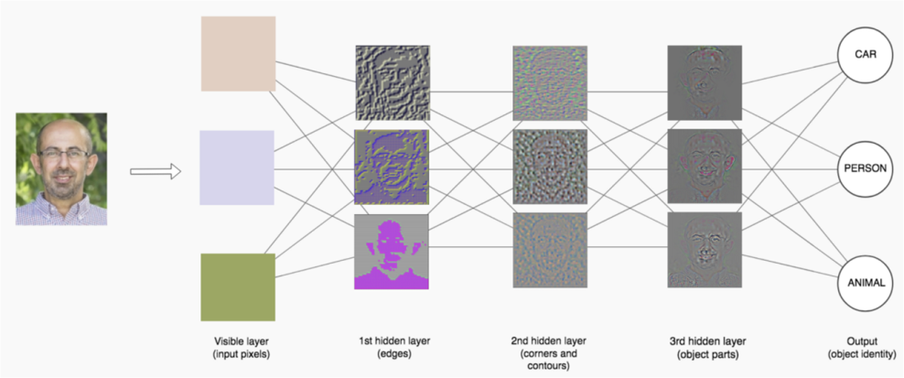
卷積神經網路(CNN)
卷積神經網路(Convolutional Neural Network, CNN) 引進了卷積層(Convolution Layer)，進行『特徵萃取』(Feature Extraction)，將像素轉換為各種線條特徵，再交給Dense層辨識

Slide 105

模型結構

Slide 106
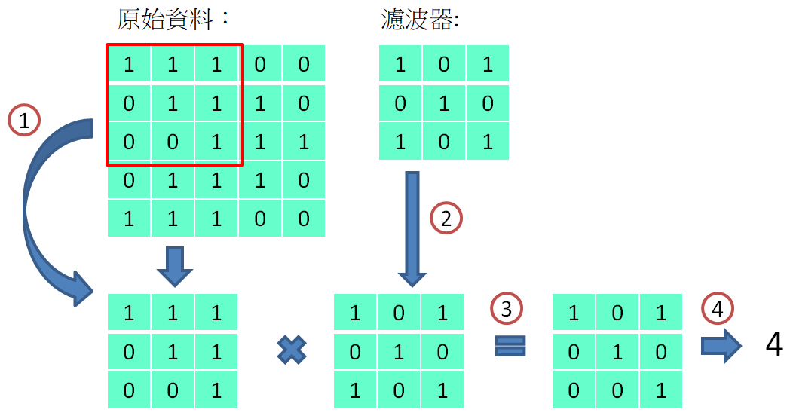
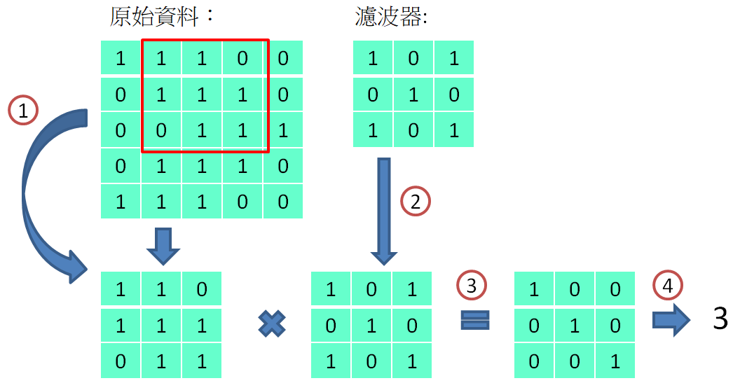
卷積計算

Slide 107


池化層(Pooling Layer)

Slide 108
實作
06_01_convolutions.ipynb

Slide 109
CNN模型實作
以CNN模型實作MNIST辨識。
06_02_MNIST_CNN.ipynb
其他資料集
06_03_Cifar_gray_CNN.ipynb
06_04_Cifar_RGB_CNN.ipynb

Slide 110

影像資料增補(Data Augmentation)
資料增補可將一張正常圖像，轉換成各式有缺陷的圖像，例如旋轉、偏移、拉近/拉遠、亮度等效果，再將這些資料當作訓練資料，訓練出來的模型，就較能辨識有缺陷的圖像。

Slide 111
實作
06_05_Data_Augmentation_MNIST.ipynb
06_06_Data_Augmentation_Pets.ipynb

Slide 112
可解釋的AI (XAI)
深度學習是黑箱科學，但是，科學家們依然試圖解釋模型是如何辨識的，這方面的研究領域統稱為『可解釋的AI』(eXplainable AI, XAI)。

Slide 113


XAI -- 卷積處理

Slide 114

第二次卷積

Slide 115

第N次卷積

Slide 116

SHAP 套件

Slide 117
實作
06_07_CNN_Visualization.ipynb
06_08_Shap_MNIST.ipynb

Slide 118
第二篇 TensorFlow基礎篇
第三章 TensorFlow 架構與主要功能
第四章 神經網路的理解與實作
第五章 TensorFlow其他常用指令
第六章 卷積神經網路(CNN)
第七章 預先訓練的模型(Pre-trained Model)

Slide 119
預先訓練的模型
近幾年影像辨識競賽中的冠、亞軍模型。
套件提供事先訓練好的模型，我們可以直接套用，也可以只採用部份模型，再接上自訂的神經層，進行其他物件的辨識。
這些預先訓練好的模型就稱為『Pre-trained Model』 或『Keras Applications』。

Slide 120


Keras預先訓練的模型
https://keras.io/api/applications/

Slide 121

預先訓練模型的準確率與計算速度之比較

Slide 122
應用模型方式
採用完整的模型，可辨識ImageNet所提供1000種物件。
採用部分的模型，只萃取特徵，不作辨識。
採用部分的模型，並接上自訂的輸入層和辨識層(Dense)，即可辨識這1000種以外的物件。

Slide 123
轉移學習(Transfer Learning)
第三種用法，是採用部分的模型，再加上自訂的輸入層和辨識層(Dense)，如此就能夠不受限於模型原先辨識的物件，也就是所謂的『轉移學習』(Transfer Learning)或者翻譯為『遷移學習』。

Slide 124
實作
07_01_Keras_applications.ipynb
07_02_圖像相似度比較.ipynb
07_03_Flower_ResNet.ipynb

